Slide 1
Отчёт о выполненных работах по благоустройству и текущему ремонту за период с 01 августа по 10 августа 2023 года.

Slide 2
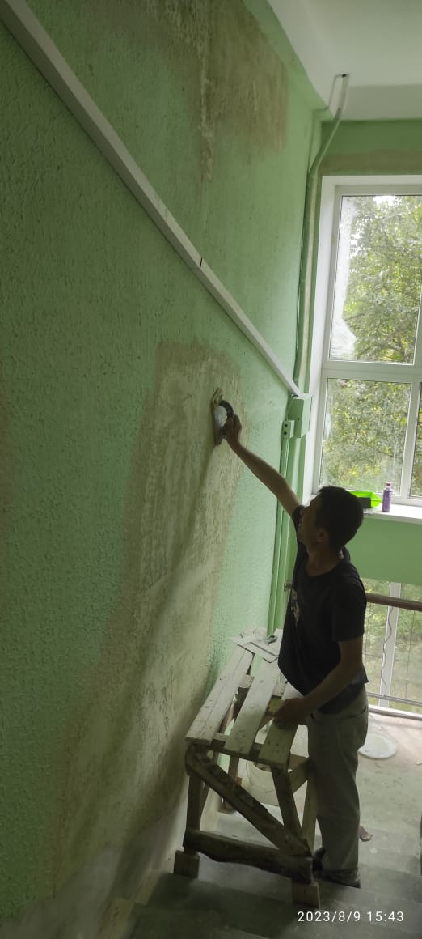
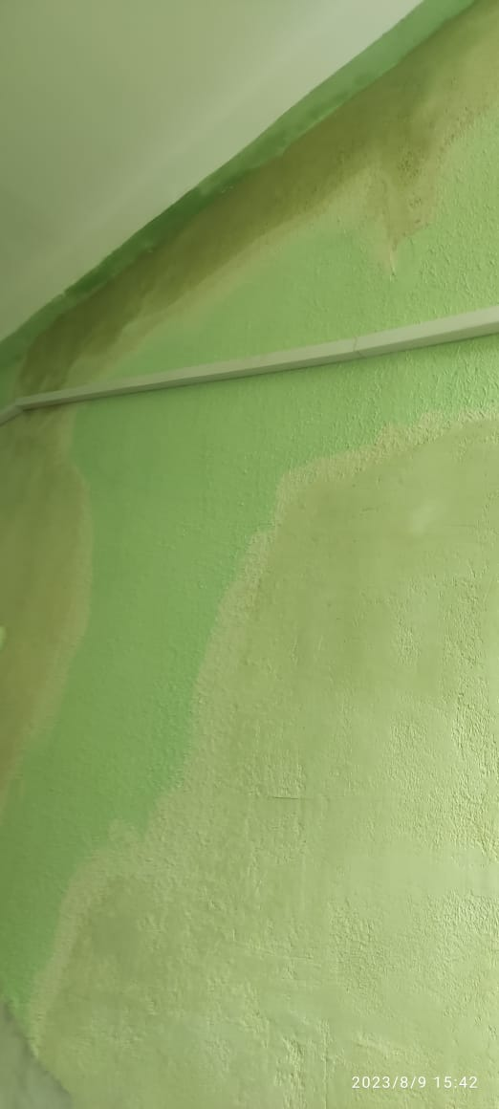
Текущий ремонт Косметический ремонт парадной №1 по ул. Типанова д.17

Slide 3
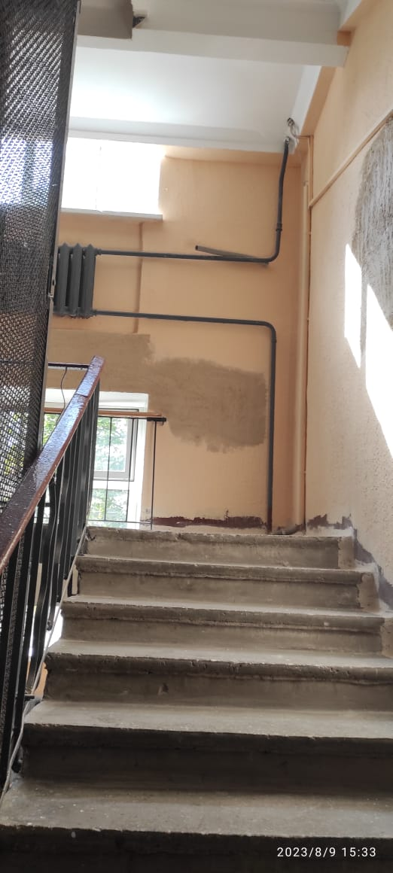
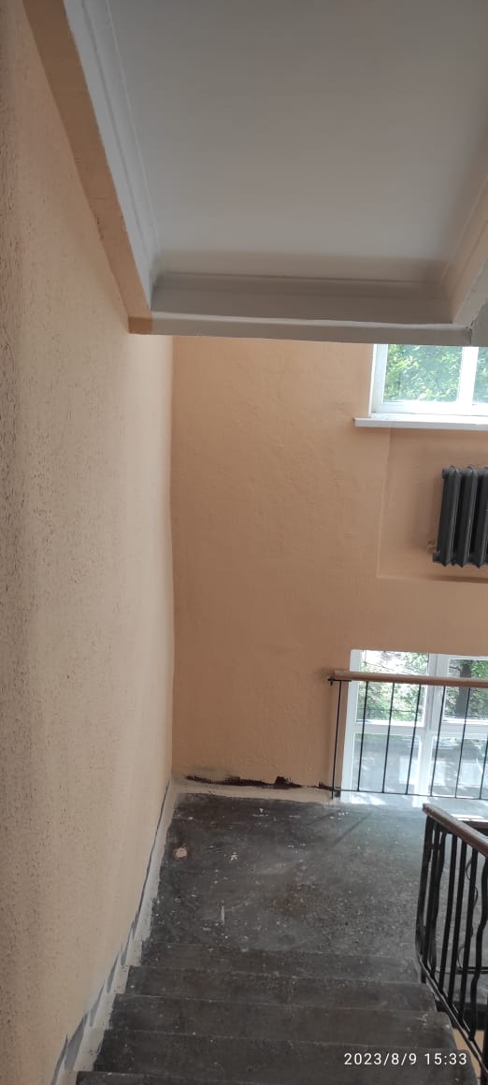
Текущий ремонт Косметический ремонт парадной №4 по пр. Ю.Гагарина д. 35

Slide 4
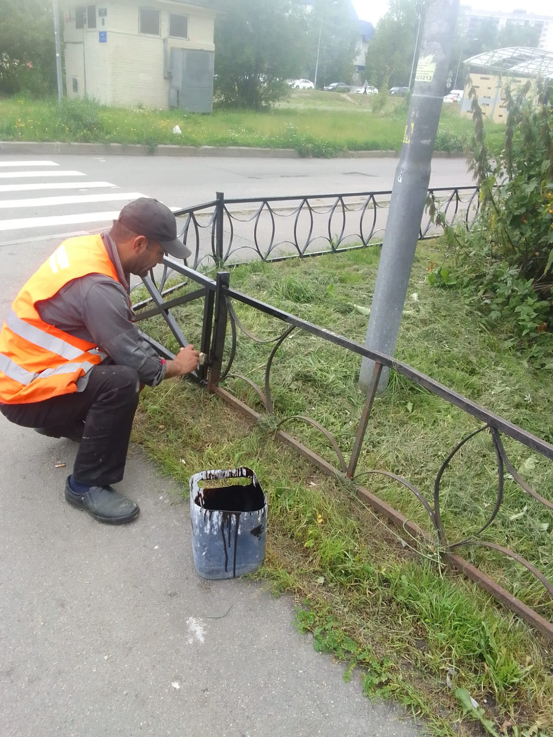
Текущий ремонт Покраска ограждений по Дунайскому пр. д.7

Slide 5
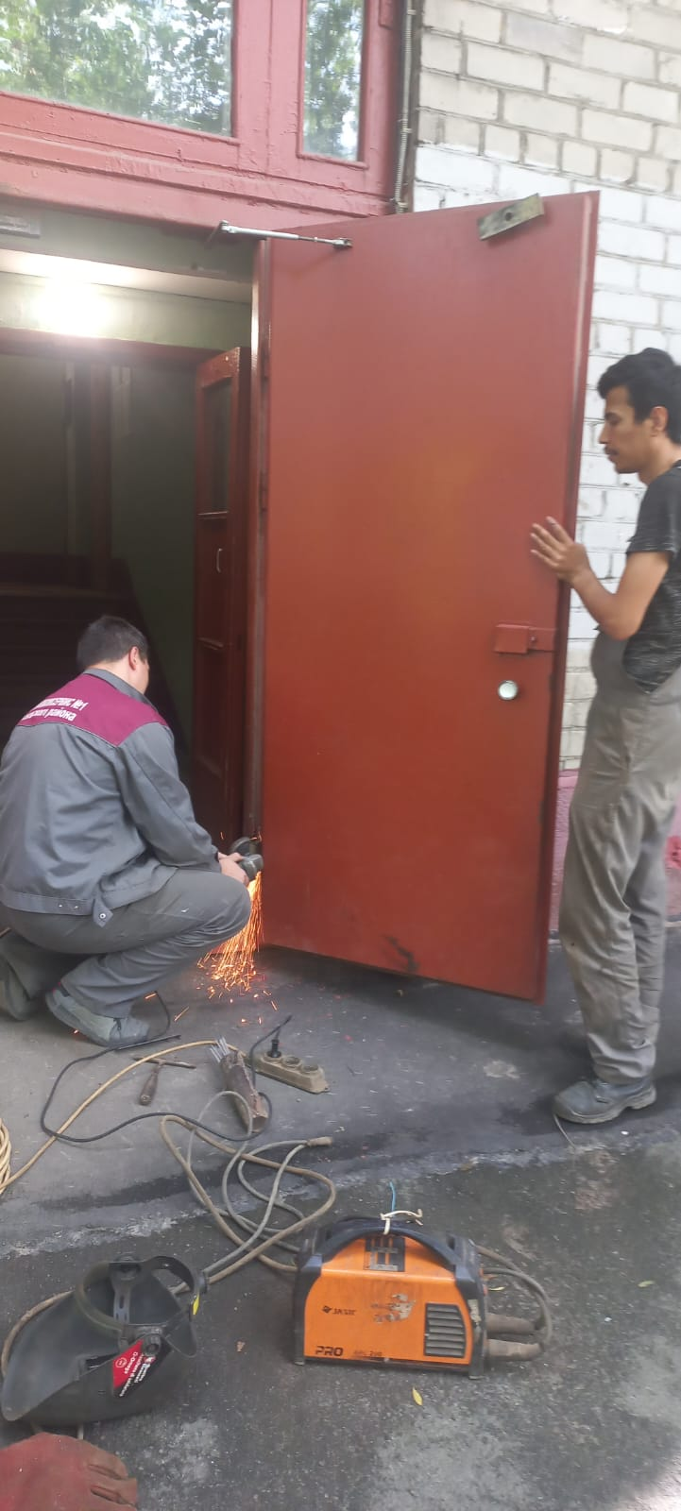
Текущий ремонт Восстоновление дверной петли в парадной №1 по Московскому ш. д. 24

Slide 6
Текущий ремонт Штукатурка откосов в парадной №3 по Звёздной ул. д. 5

Slide 7
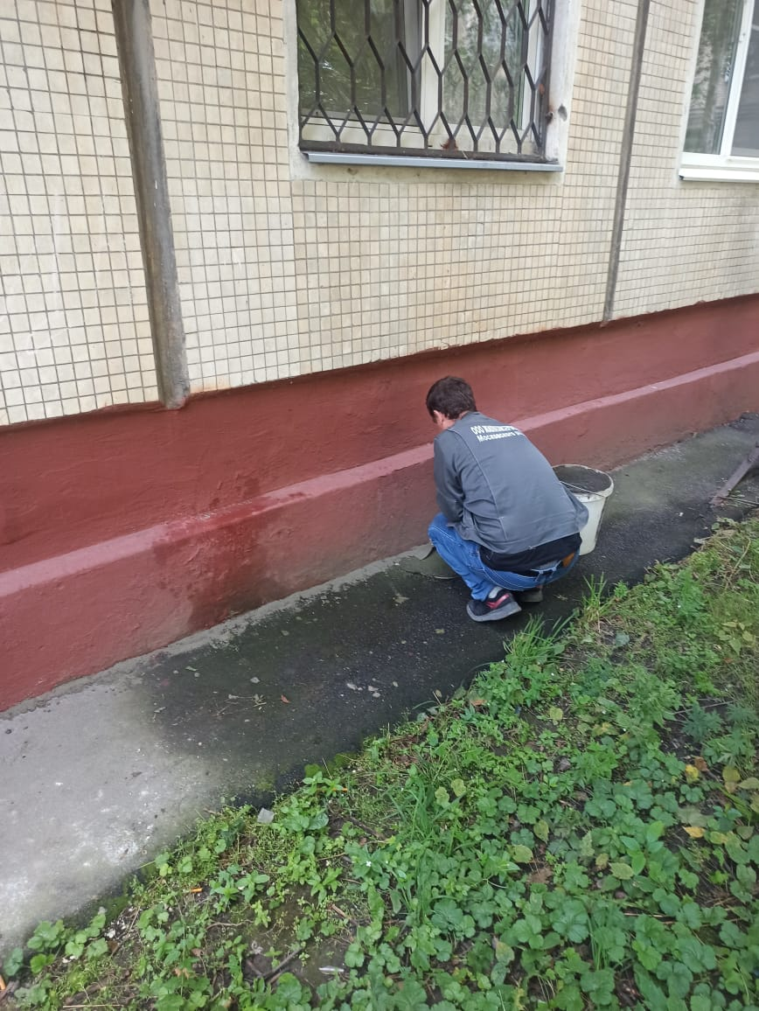
Текущий ремонт Гидроизоляция отмостки по ул. Авиационная д.22

Slide 8
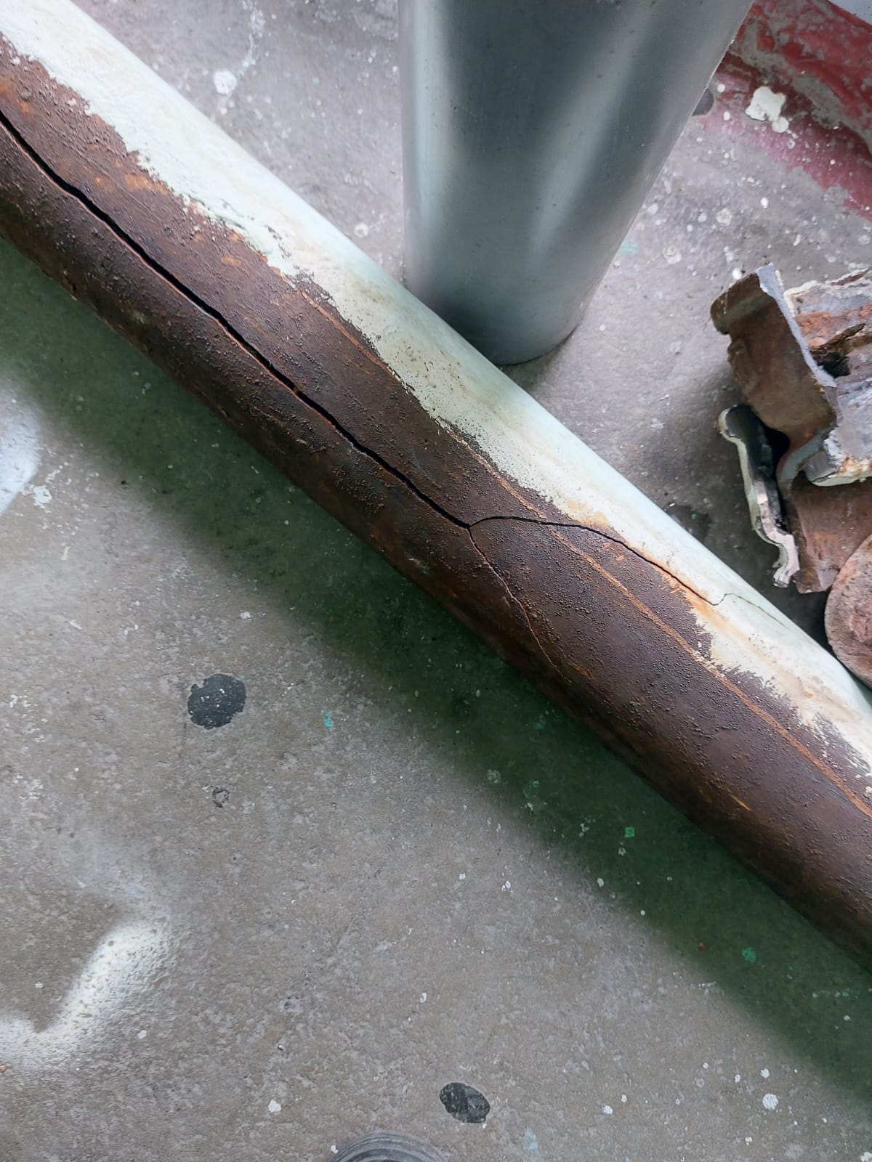
Текущий ремонт Замена стояка в подвале по пр. Космонавтов д.29, к.4

Slide 9
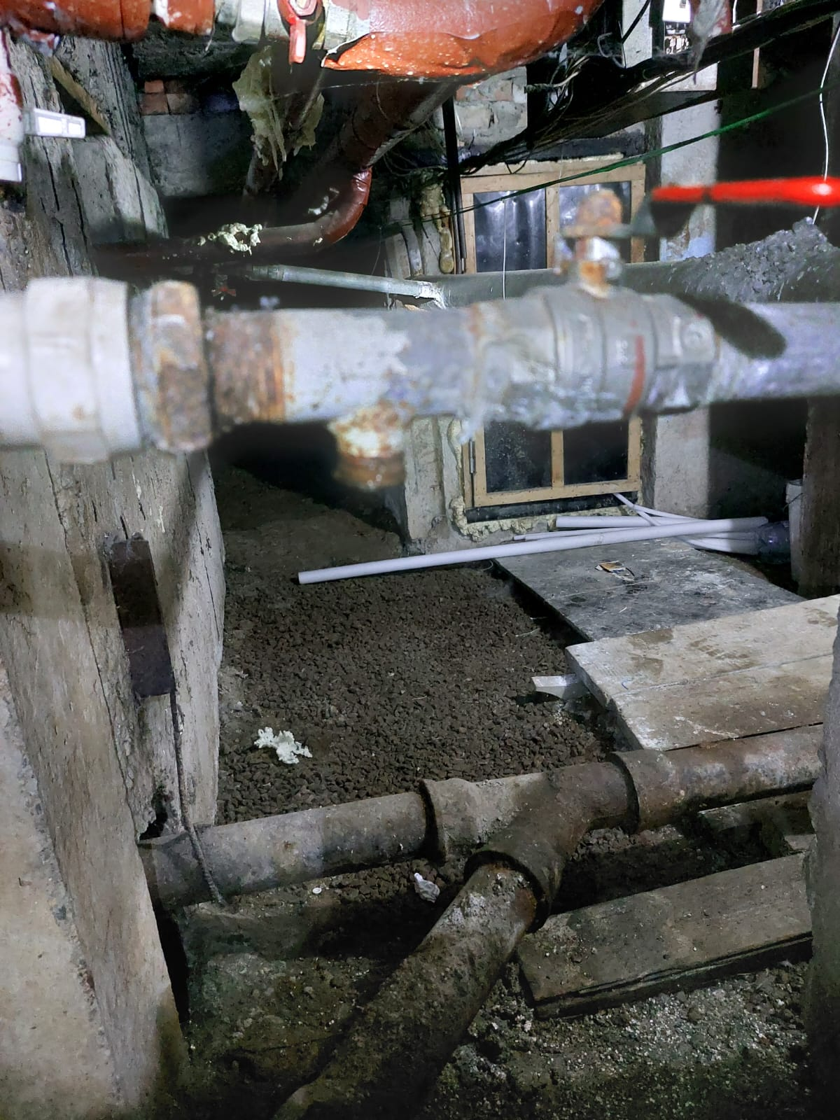
Текущий ремонт Замена крана на стояке ГВС в подвале по пр. Ю.Гагарина д.26, к.3

Slide 10
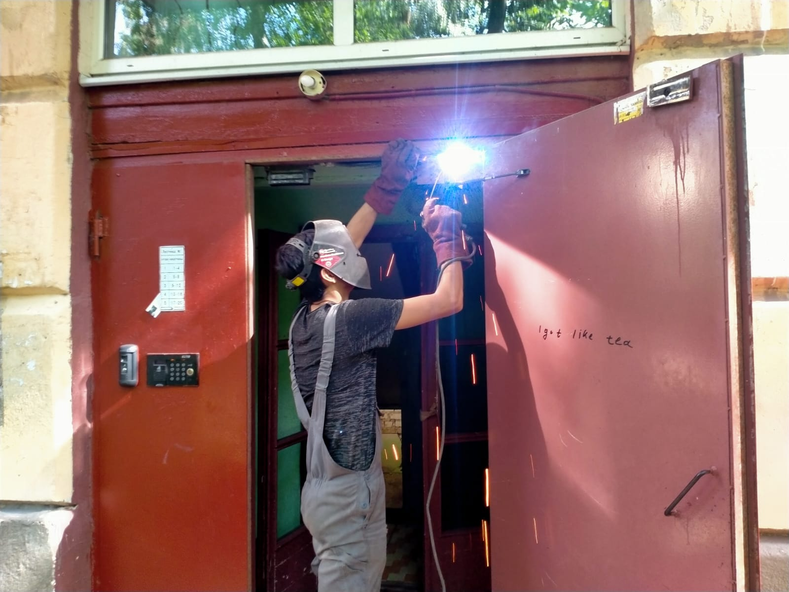
Текущий ремонт Сварка площадки доводчика в парадной №1 по ул. Ленсовета д.51

Slide 11
Текущий ремонт Сварка петли в парадной №1 по Московскому ш. д. 24

Slide 12
Текущий ремонт Устройство напольной плитки по Витебскому пр. д .73

Slide 13
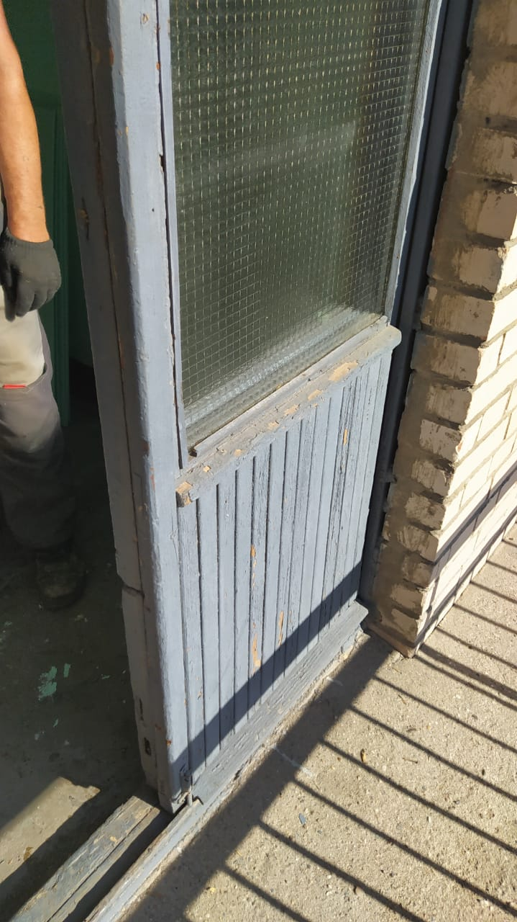
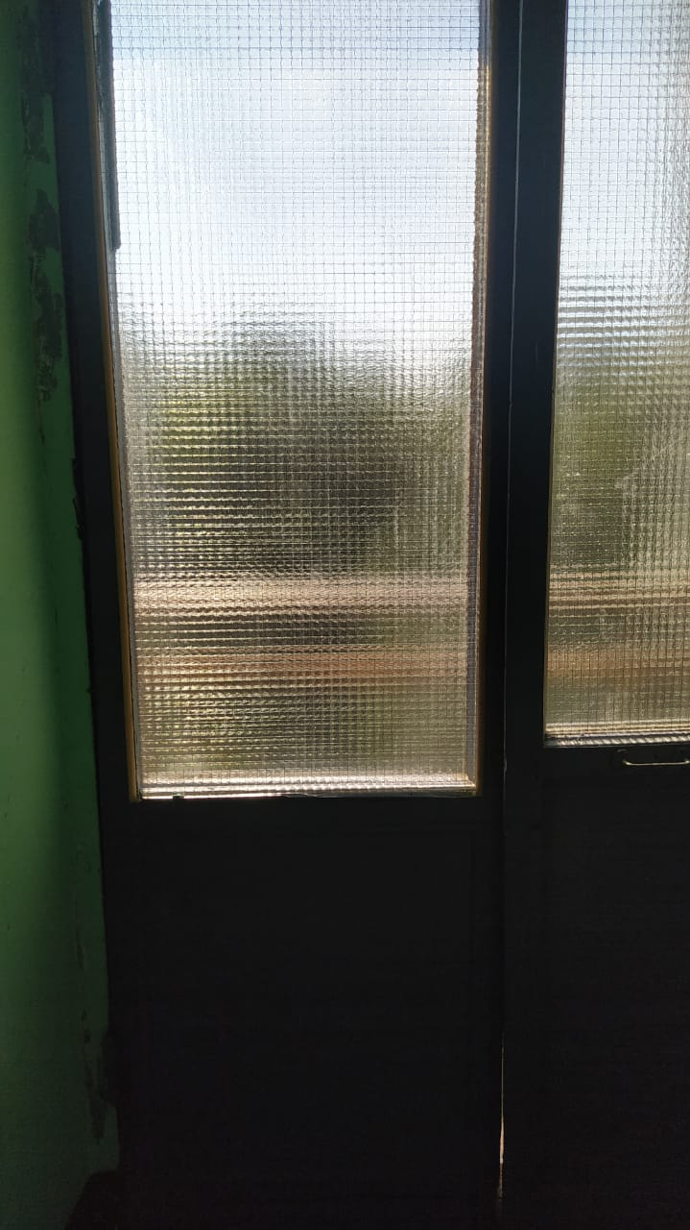
Текущий ремонт Ремонт дверей на переходных балконах по Витебскому пр. д.85

Slide 14
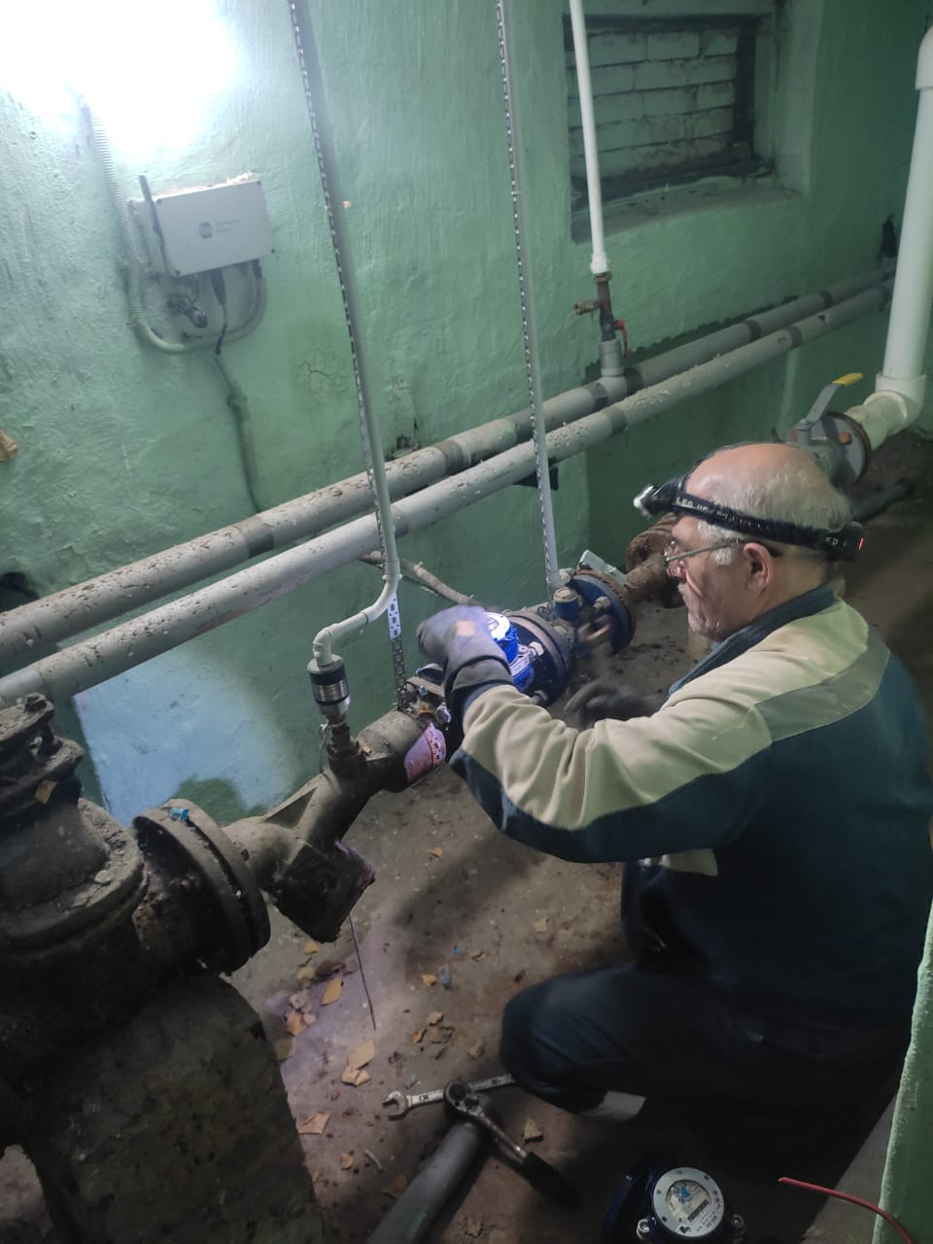
Текущий ремонт Замена счётчика в водомерном узле по Витебскому пр. д. 47, к.1

Slide 15
Текущий ремонт Ремонт цоколя по ул. Гастелло д.11

Slide 16
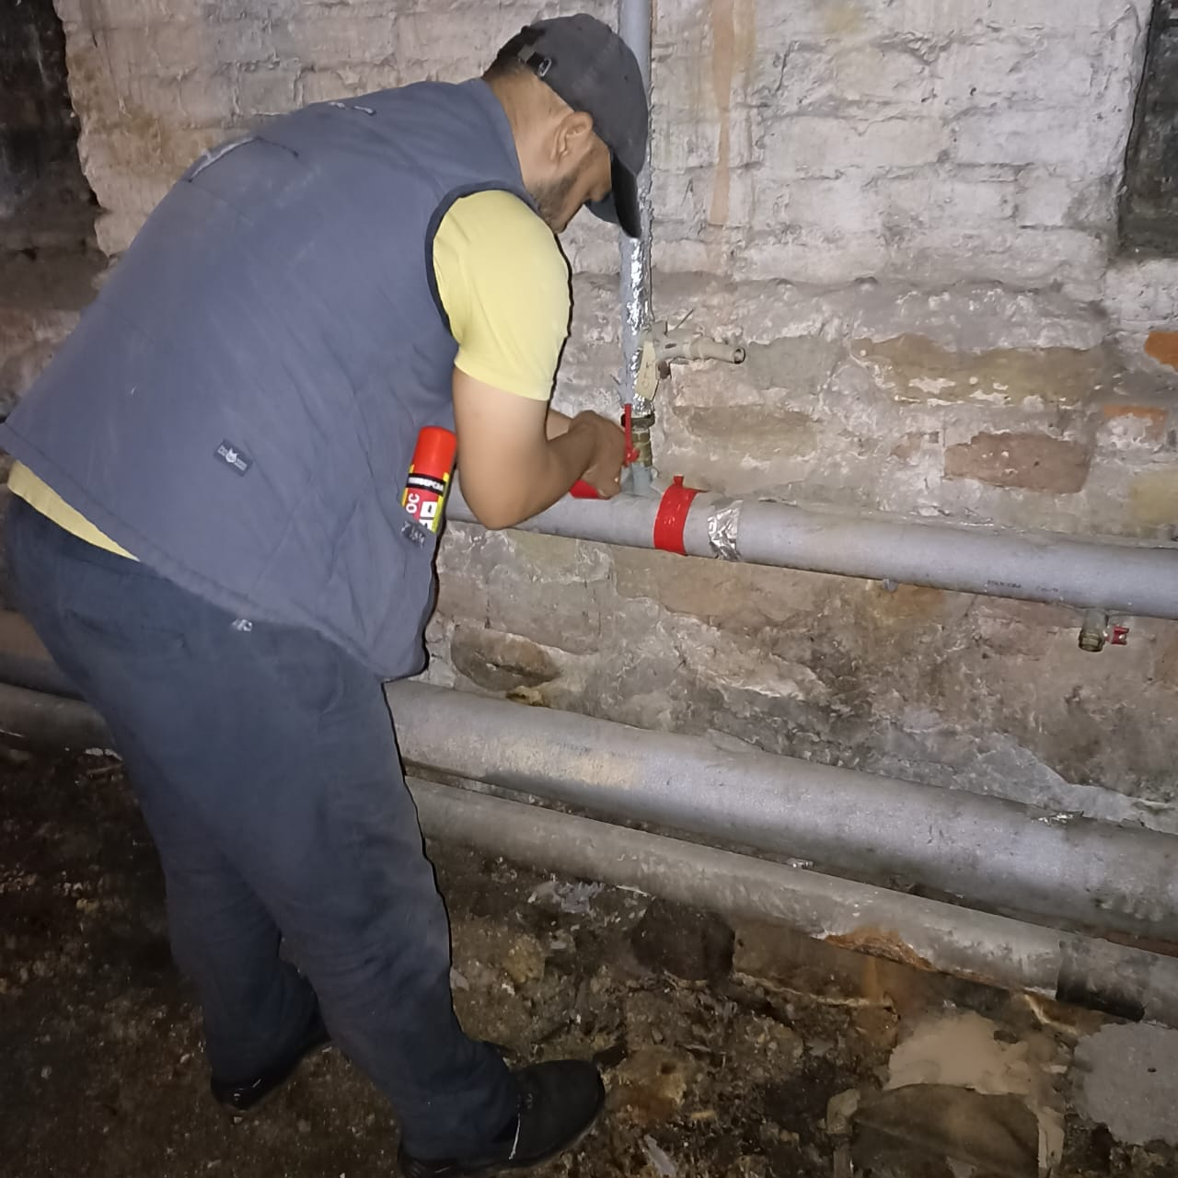
Текущий ремонт Изоляция труб отопления в подвале по ул.Киевская д.24/22

Slide 17
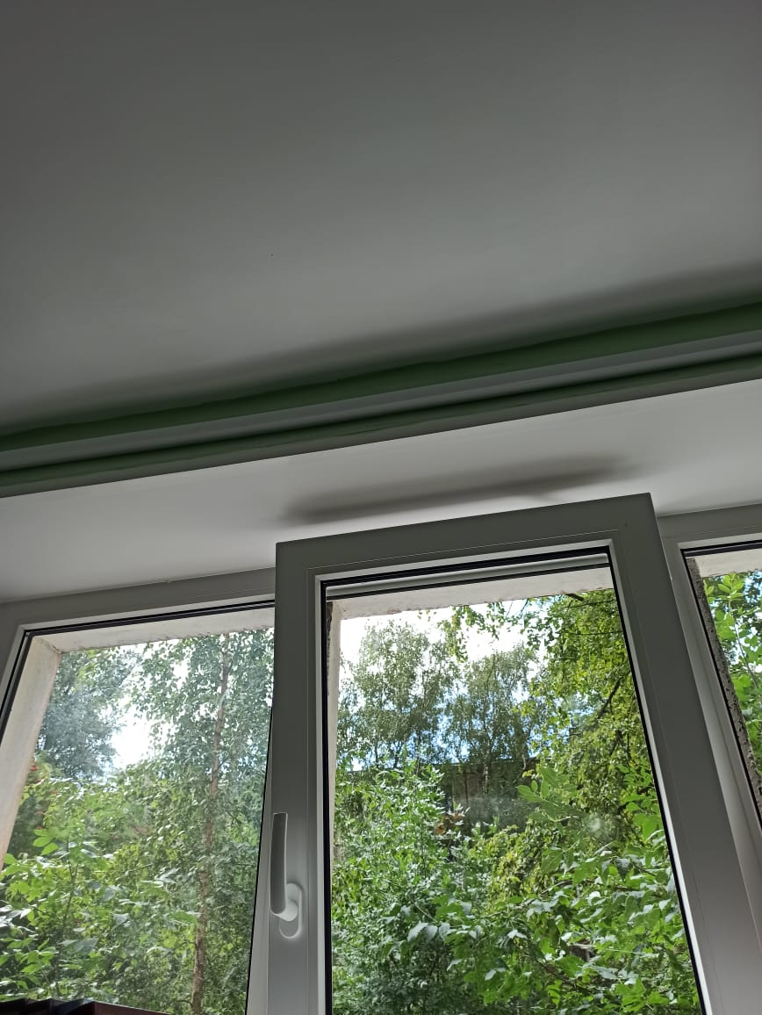
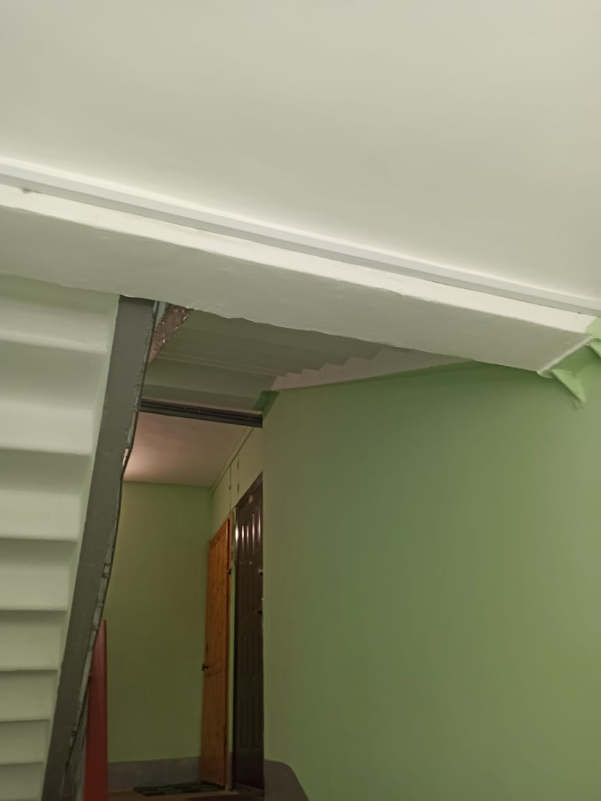
Текущий ремонт Установка кабель канала в парадной №3 по пр.Космонавтов д.29, к.5

Slide 18
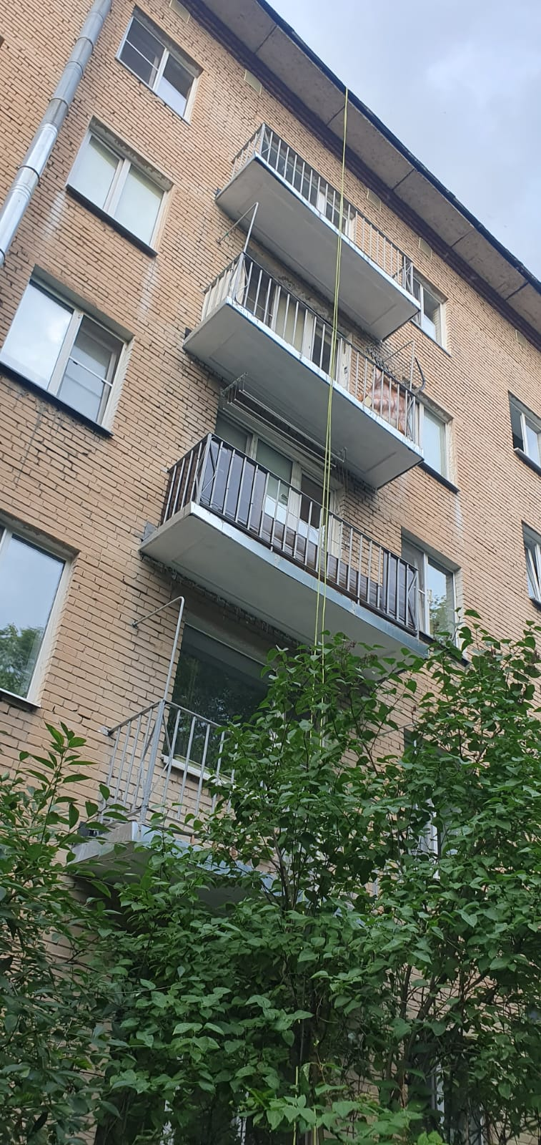
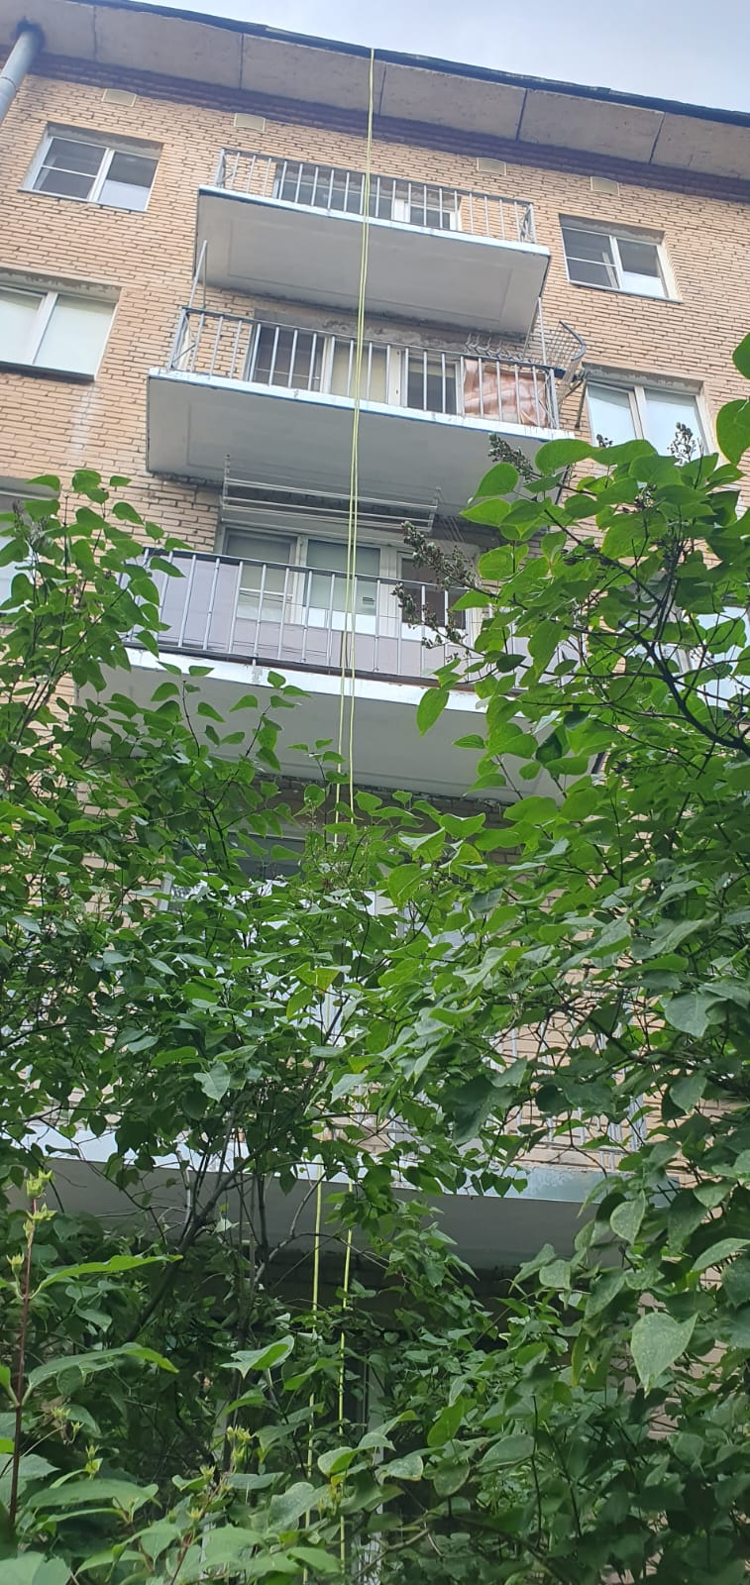
Текущий ремонт Ремонт балконных плит по ул.Орджоникидзе д.12

Slide 19
Содержание общего имущества Влажная уборка парадных
Алтайская д.33
Витебский пр. д.81, к.2
Ю.Гагарина пр. д.18, к.2
Витебский пр. д.29, к.2
Ю.Гагарина пр. д.20, к.4
Дунайский пр. д.26/77

Slide 20
Содержание общего имущества Влажная уборка парадных
Заозёрная д.4
Звёздная д.14
Космонавтов пр,д.48, к.4
Киевская д.16
Ленсовета д.57
Ленсовета д.87, к.1

Slide 21
Содержание общего имущества Влажная уборка парадных
Наб.Обводного канала д.84
Наб.Обводного канала д.90
Наб.Обводного канала д.96
Московское ш. д.16, к.1
Московское ш. д.5
Орджоникидзе д.6

Slide 22
Содержание общего имущества Влажная уборка парадных
Орджоникидзе д.8
Пулковское ш. д.34, к.1
Пулковское ш. д.36
Московское ш. д.2
Авиационная д.11
Орджоникидзе д.13

Slide 23
Содержание общего имущества Влажная уборка парадных
Алтайская д.31
Витебский пр.д.49, к.1
Ю.Гагарина пр. д.26, к.7
Дунайский пр. д.24
Космонавтов пр.д.46
Ленсовета д.44

Slide 24
Содержание общего имущества Влажная уборка парадных
Московское ш. д.10
Московское ш.д.24
Орджоникидзе д.15
Пулковская д.2, к.1
Авиационная д.11
Орджоникидзе д.10

Slide 25
Содержание общего имущества Влажная уборка парадных
Витебский пр. д.53, к.1
Ю.Гагарина пр. д.49
Заозёрная д.6
Космонавтов пр. д.82
Ленсовета д.27
Ленсовета д.70

Slide 26
Уборка придомовой территории
Авиационная д.22
Бассейная д.65
Ленсовета д.91
Типанова д.3
Ленсовета д.45
Космонавтов пр. д.28, к.2

Slide 27
Уборка придомовой территории
Типанова д.14
Авиационная д.11
Авиационная д.13
Алтайская д.12
Ленсовета д.57
Витебский пр. д.75

Slide 28
Покос травы
Бассейная д.65
Звёздная д.5, к.1
Киевская д.16
Смоленская д.29
Ленсовета д.87
Киевская д.18

